Slide 1

We丽娃
微信小程序
报告人：池欣宁
小组成员与分工：
池欣宁：抱团回家、用户信息、报告
钱堃：丽娃闲鱼、前端美化、demo
王文清：丽娃跑腿、前端美化、PPT

Slide 2
01.
开发架构
02.
云上实际部署情况
CONTENT
03.
小程序功能实现
04.
总结与展望

Slide 3
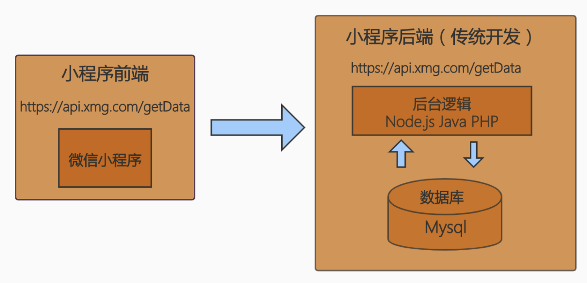
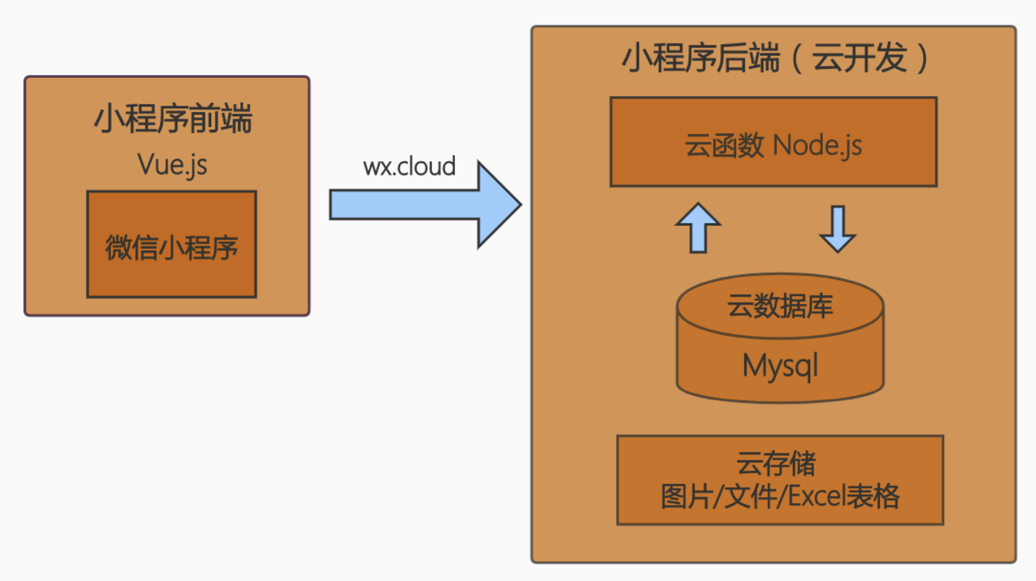
01.开发架构
“
采用云开发架构模式
项目开发优势：本次项目为原创项目，从0开始，利用云计算供应商(腾讯云)提供的基础设施，利用云上资源进行小程序云开发。
与传统开发相比，云开发为用户提供更好，更便宜和更可靠的应用，为开发者提供更简便专注的开发环境。
传统开发
微信小程序云开发

Slide 4
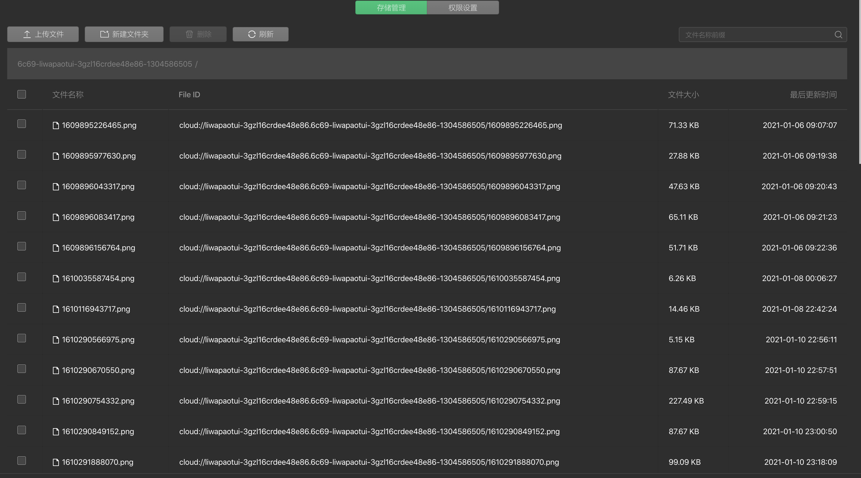
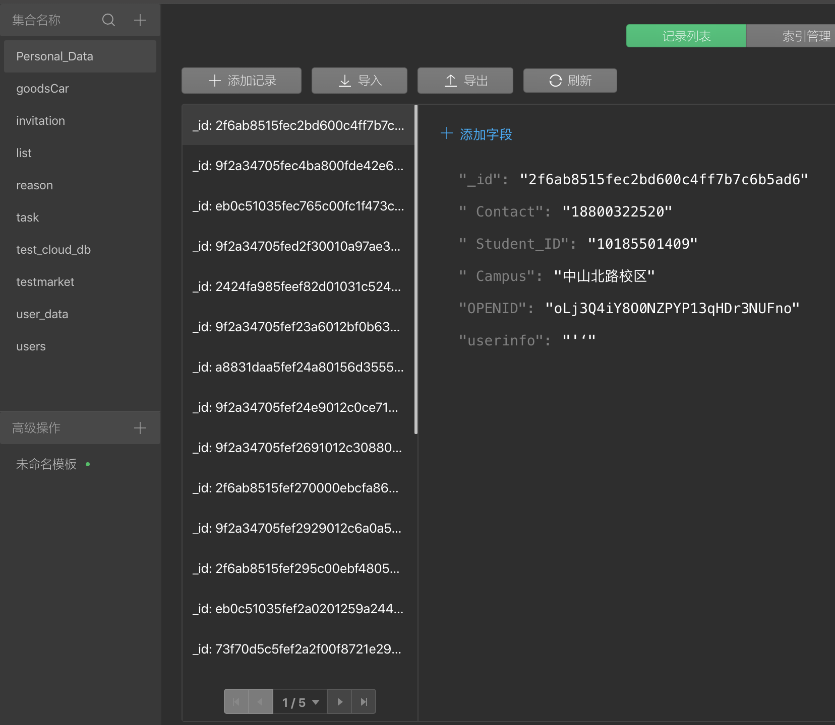
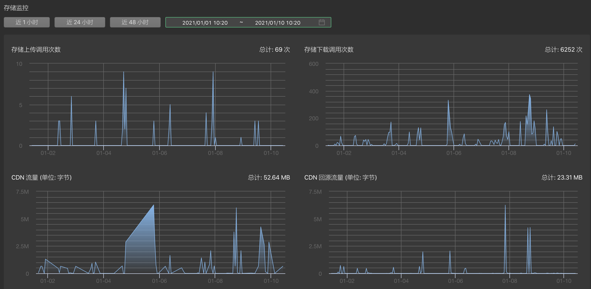
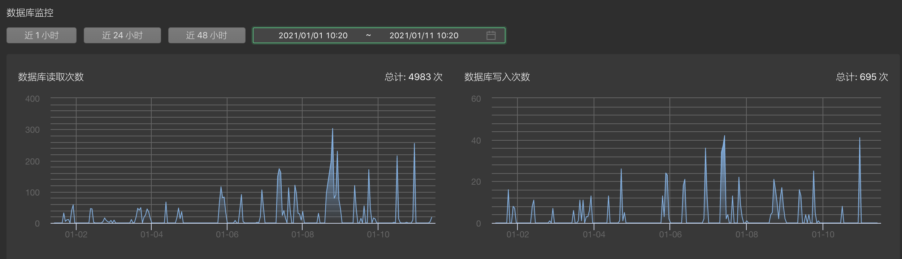
02.项目云上实际部署情况

Slide 5
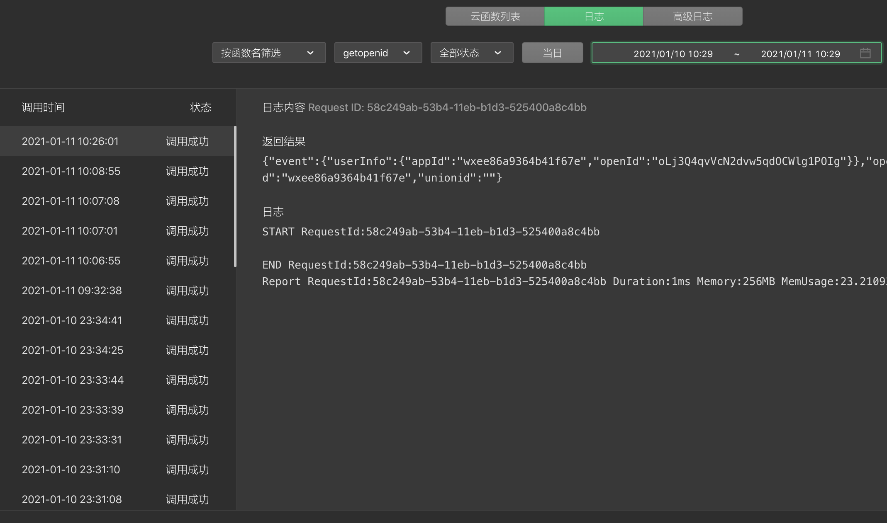
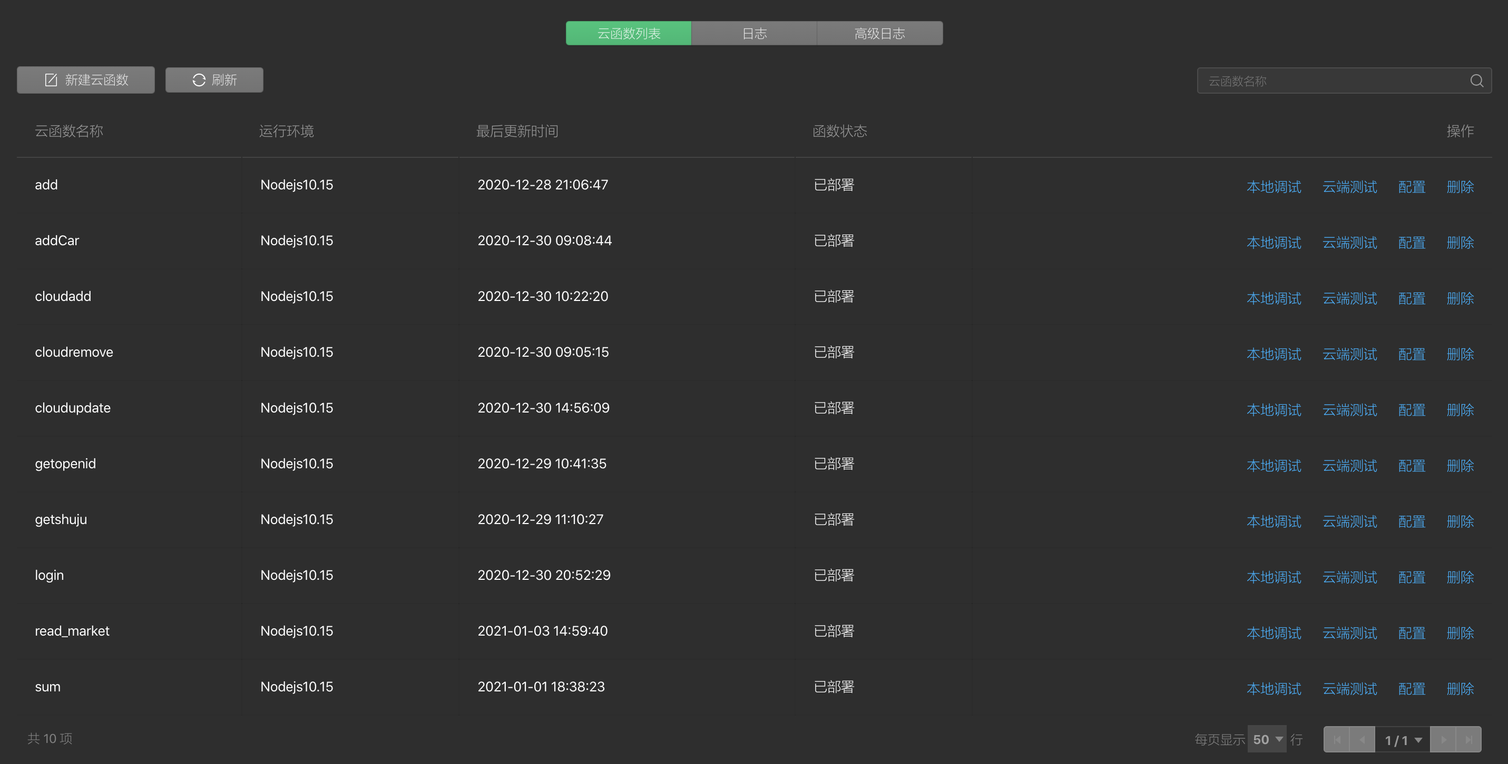
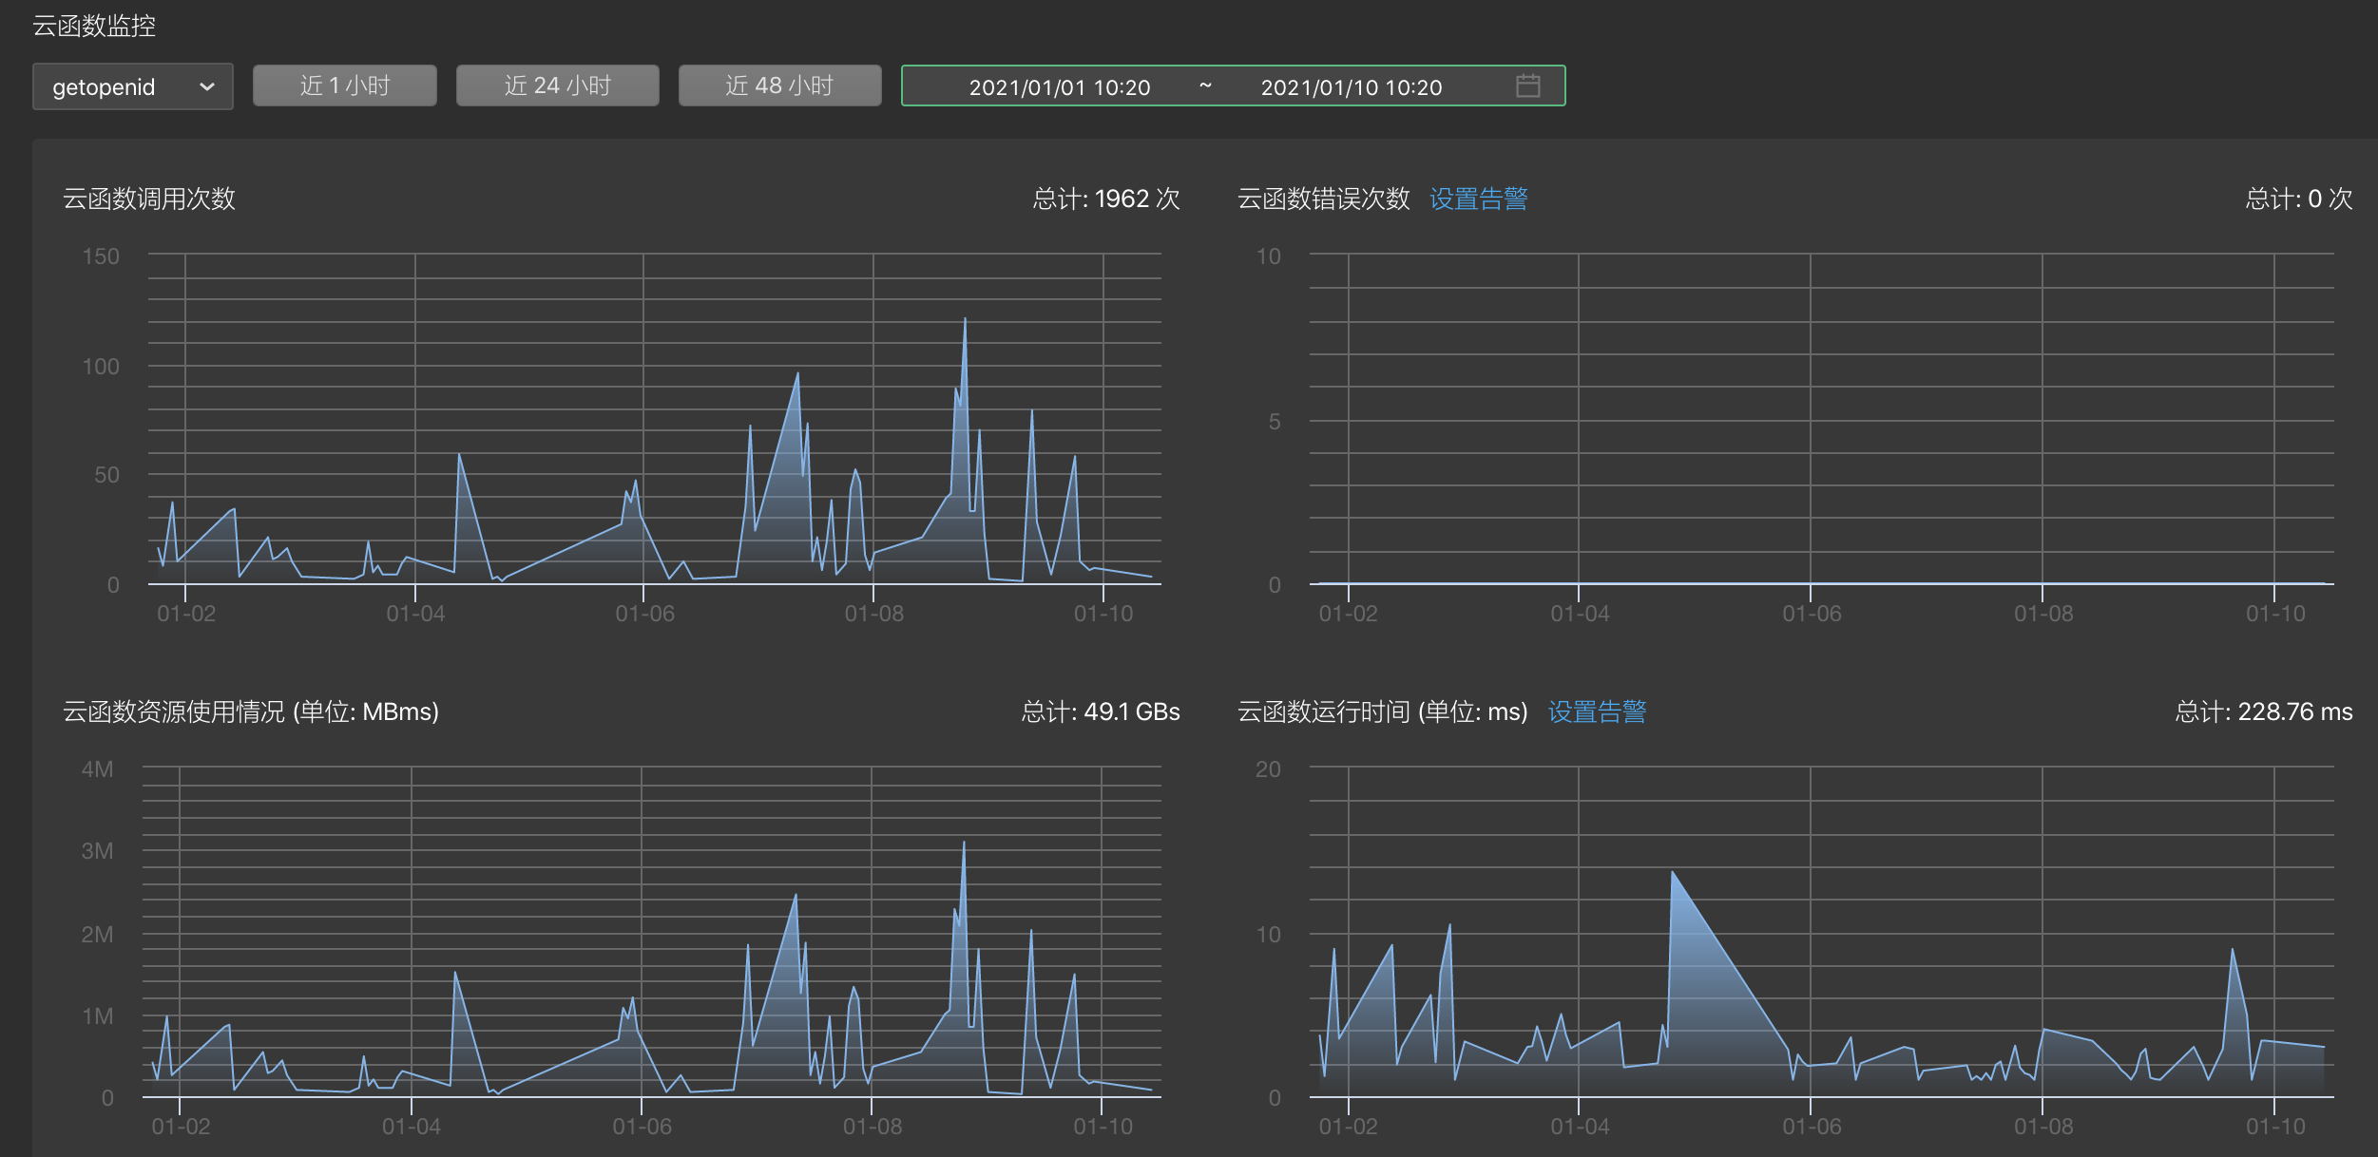
02.云上实际部署情况
云开发特性
利用云数据库、云存储、云函数
省钱：按量计费
更快：图片附件享受 CDN 节点就近加速分发
便捷：自带三级域名可以快速访问
“打破数据孤岛，释放数据价值”

Slide 6
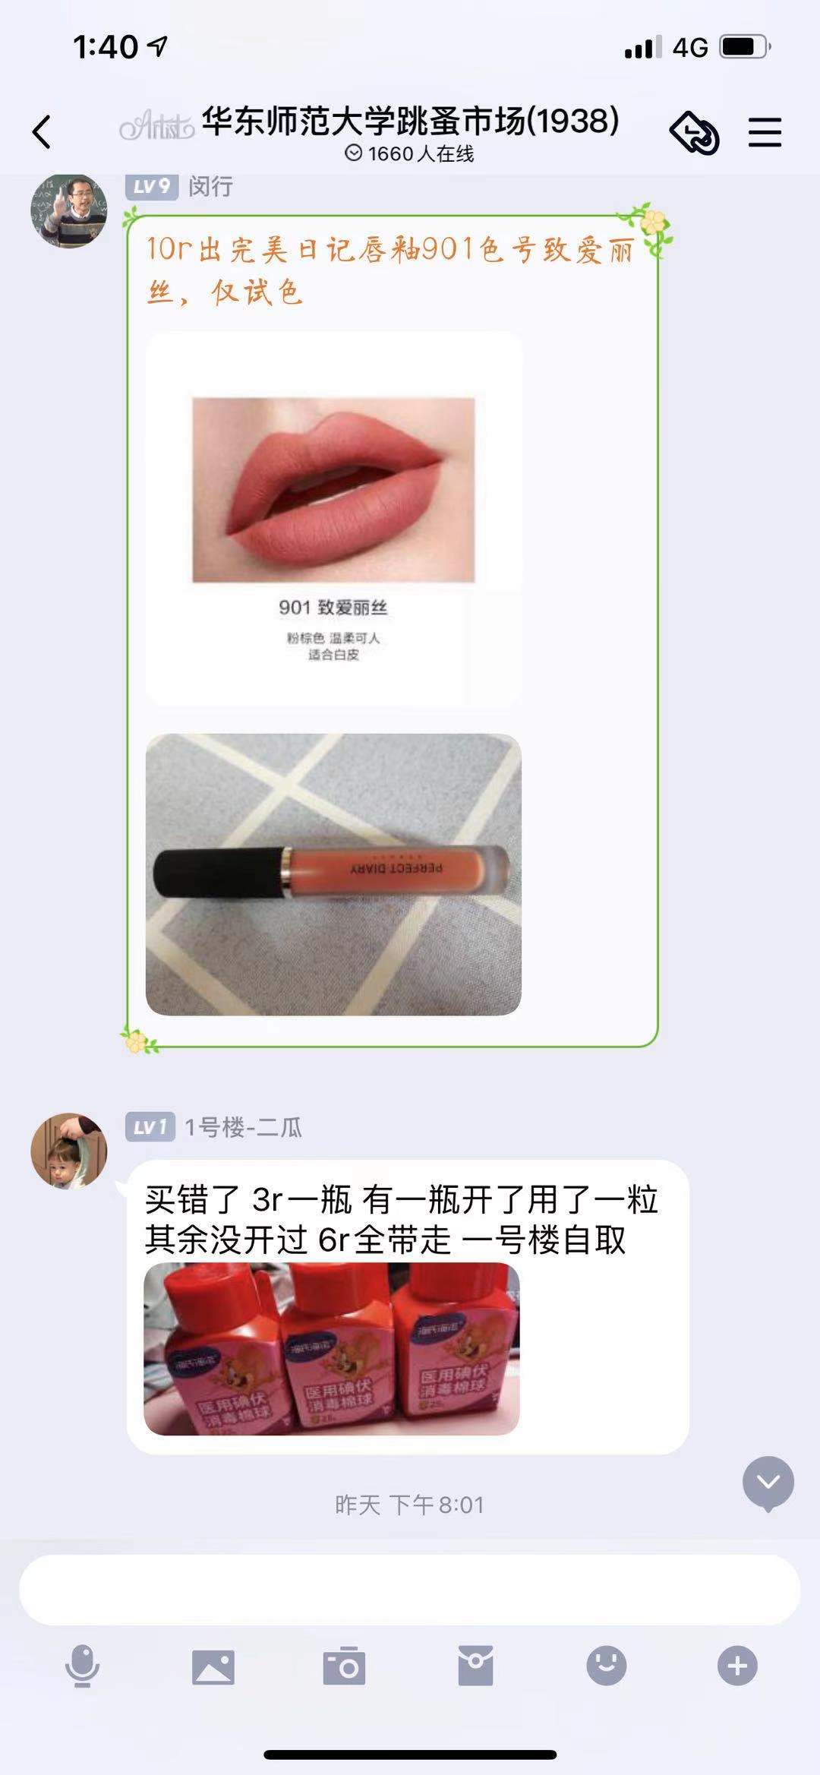
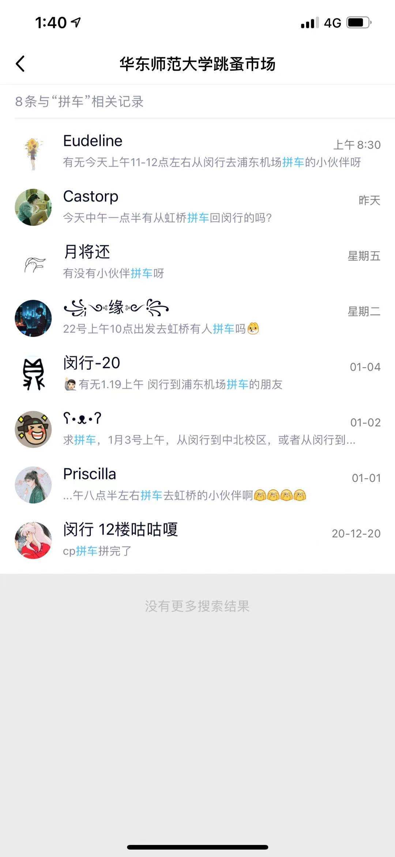
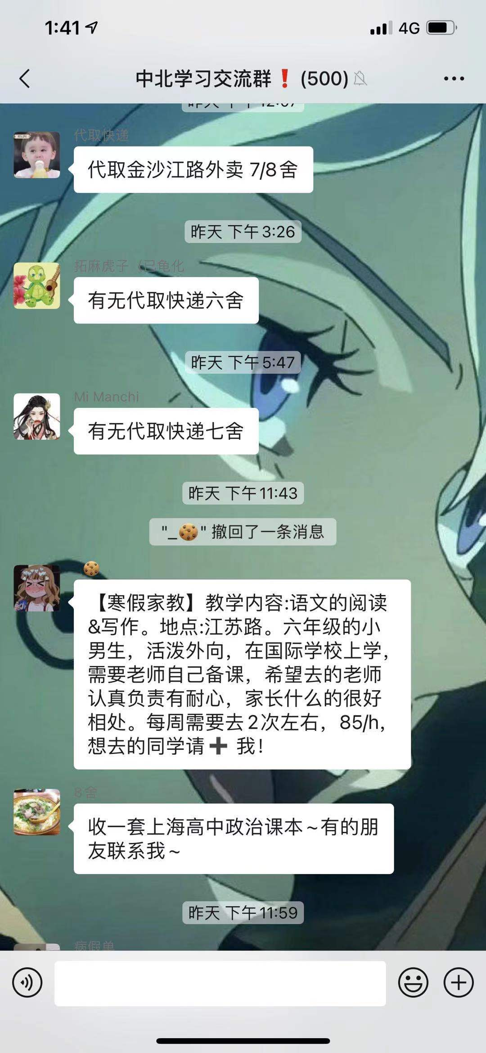
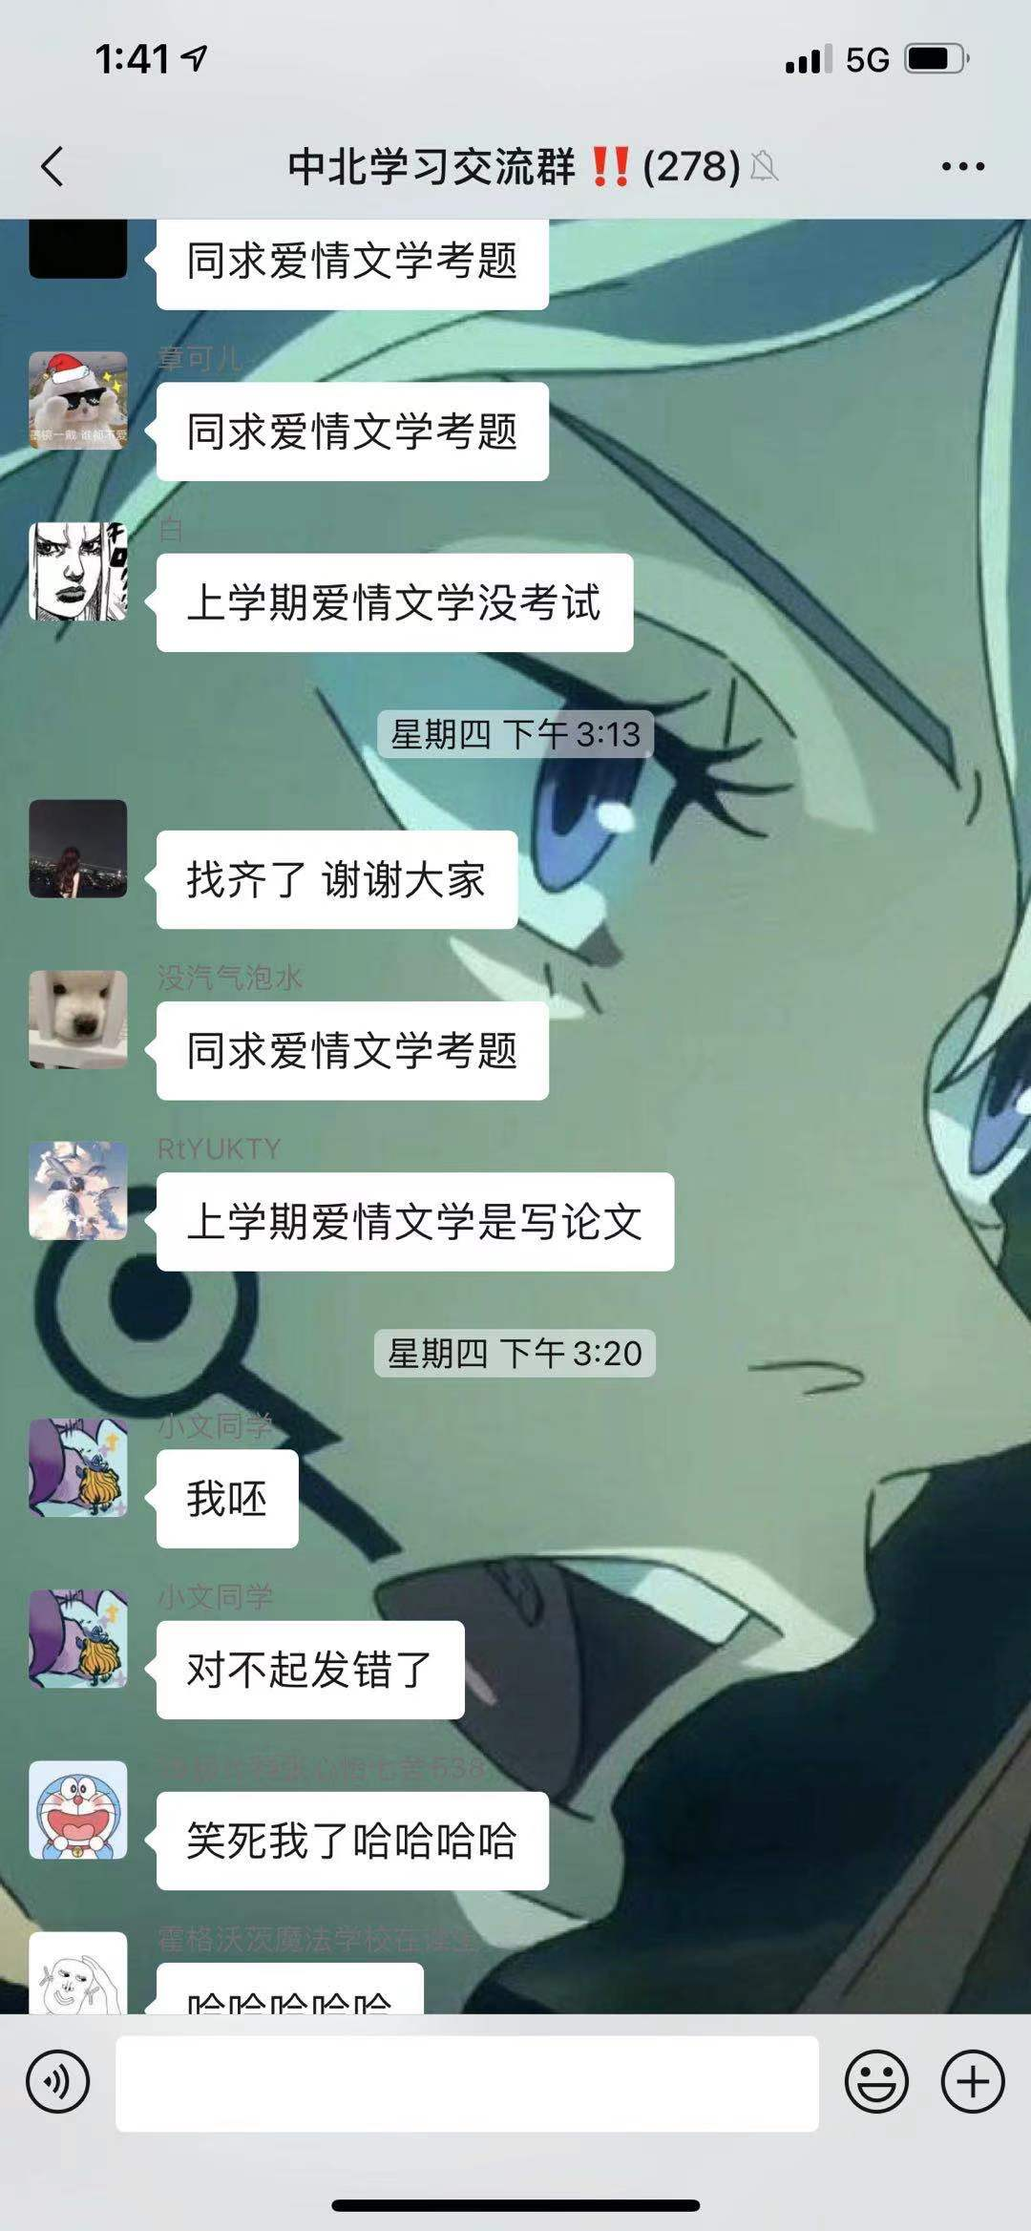

03.“We丽娃”解决的功能需求
ECNUer迫切需要一个集成跑腿、抱团回家、闲鱼的平台的出现！！！
“We-丽娃”

Slide 7

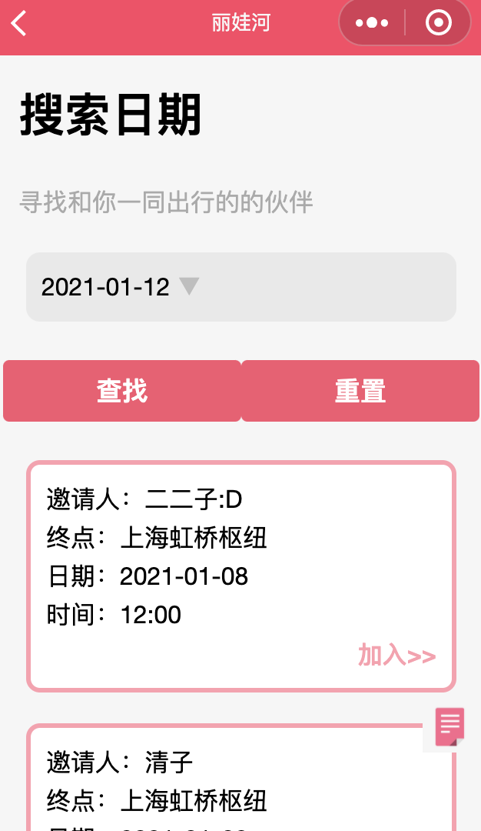
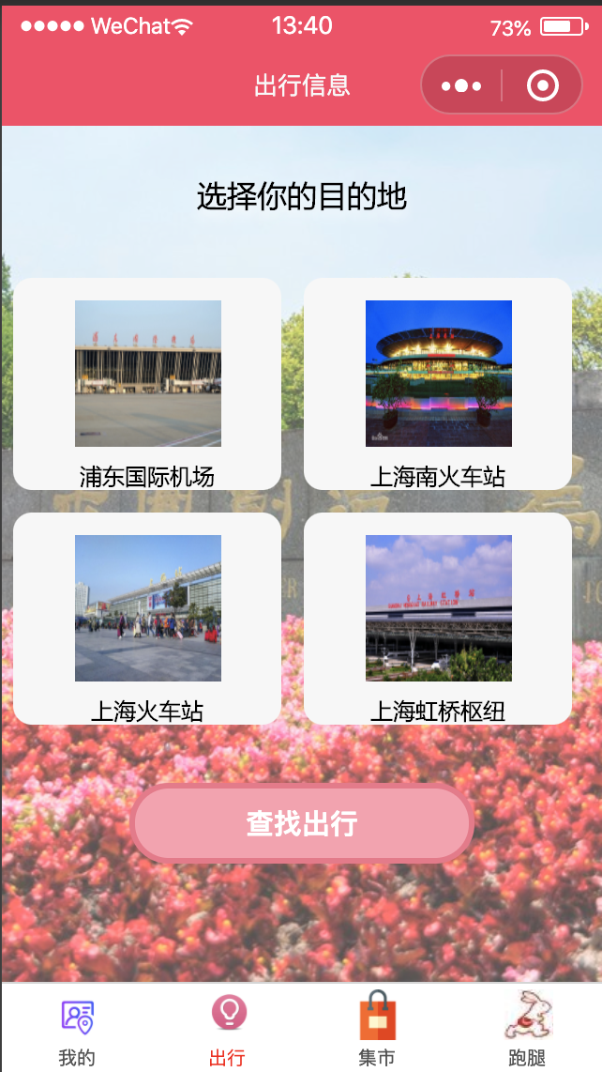
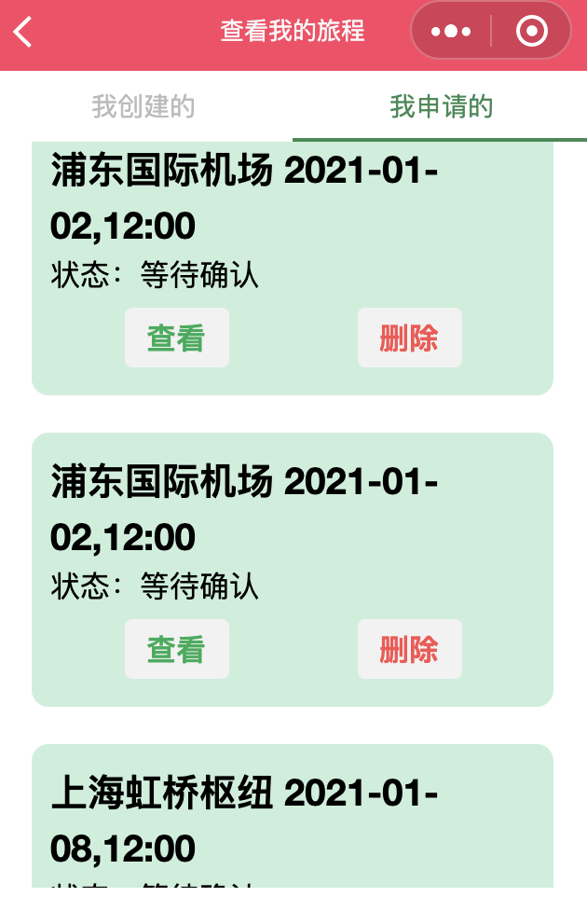
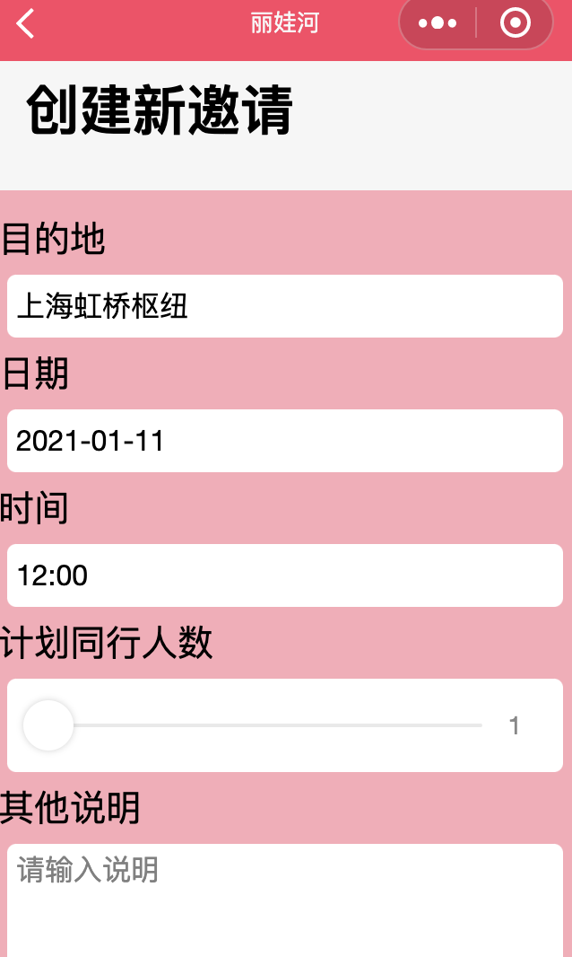
03.“We丽娃”实现--ECNU抱团回家
全目的地拼车邀请浏览(✅)
搜索:支持下拉选择根据目的地/日期搜索拼车回家邀请(✅)
创建:根据目的地/日期创建
查看我的邀请:我发出的邀请/我申请的邀请(✅)
各页面之间逻辑功能跳转(✅)

Slide 8
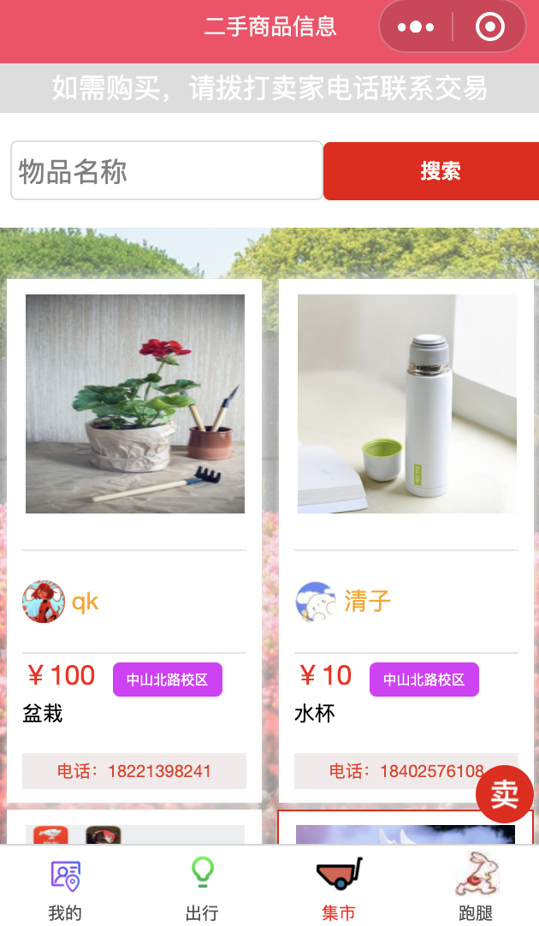
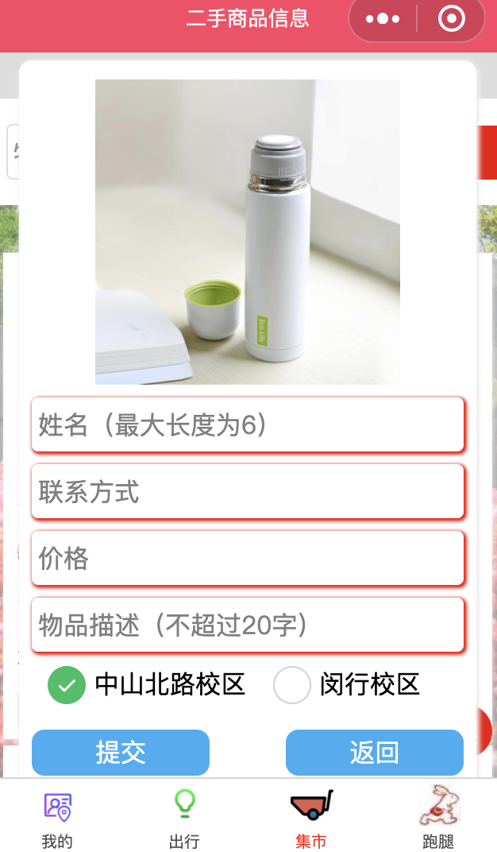
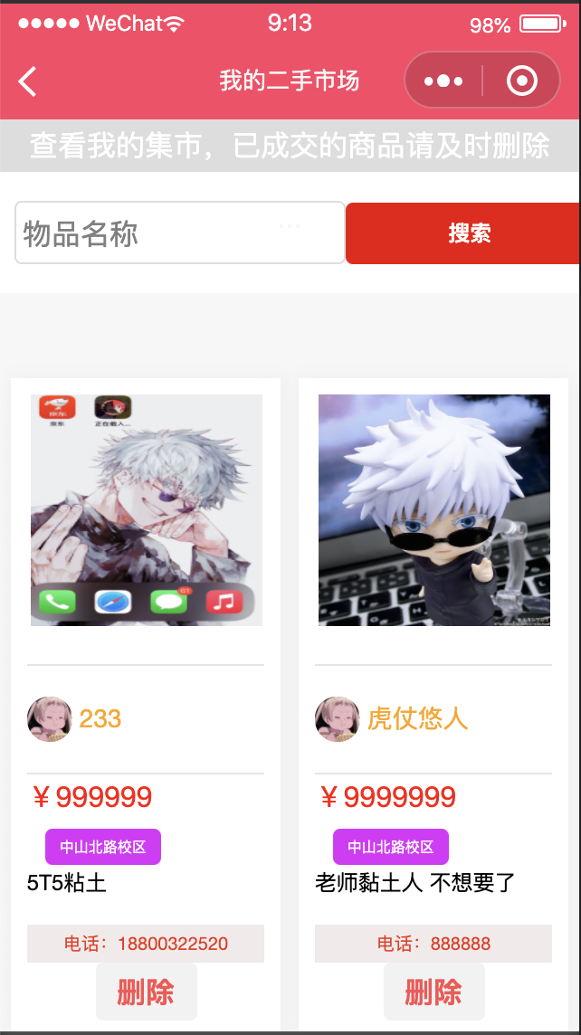
03.“We丽娃”实现--丽娃闲鱼
闲置商品信息浏览(✅)
通过物品名搜索想找的二手商品信息(✅)
发布自己的闲置物品，支持用户本地手机图片上传(✅)
查找自己发布的闲置物品(✅)

Slide 9
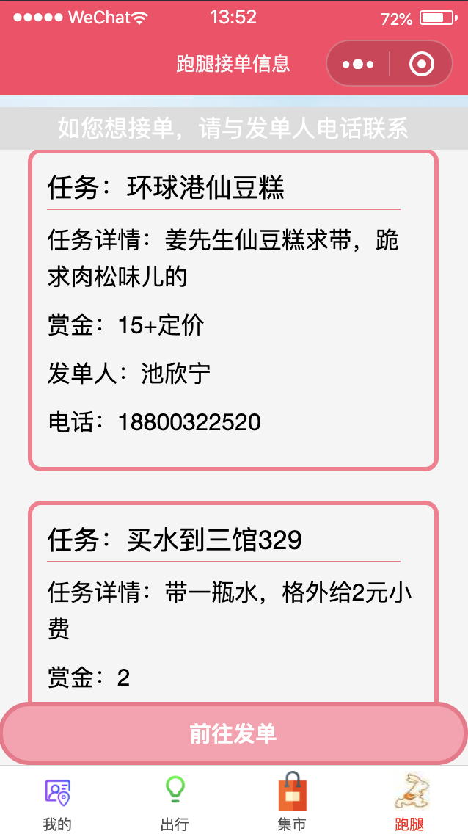
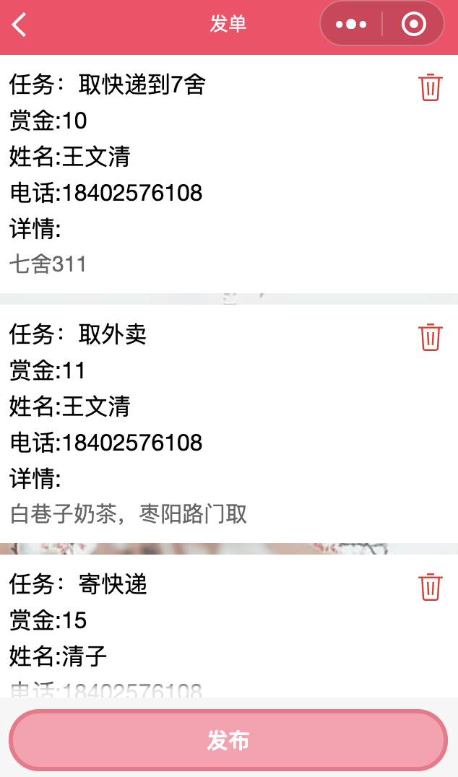
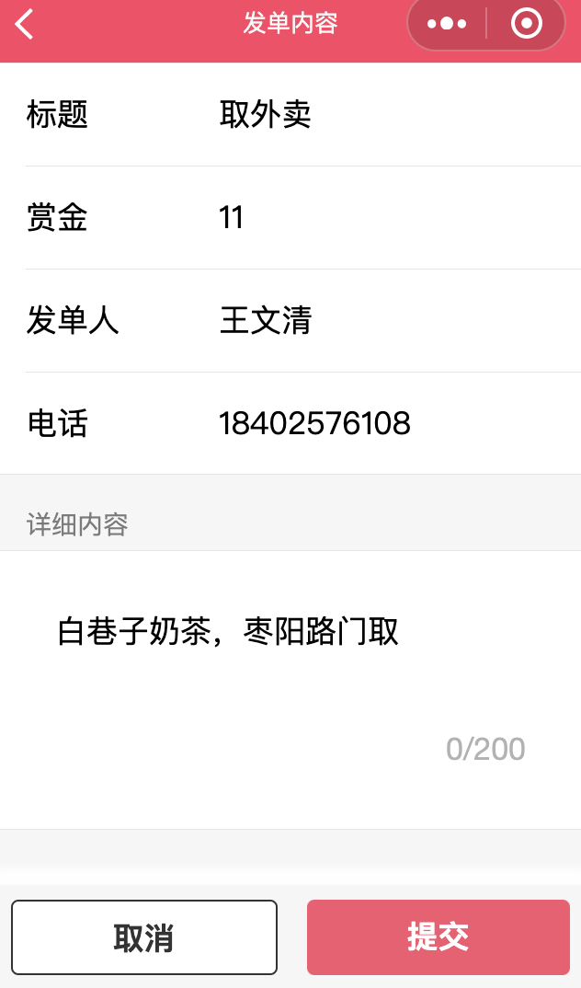
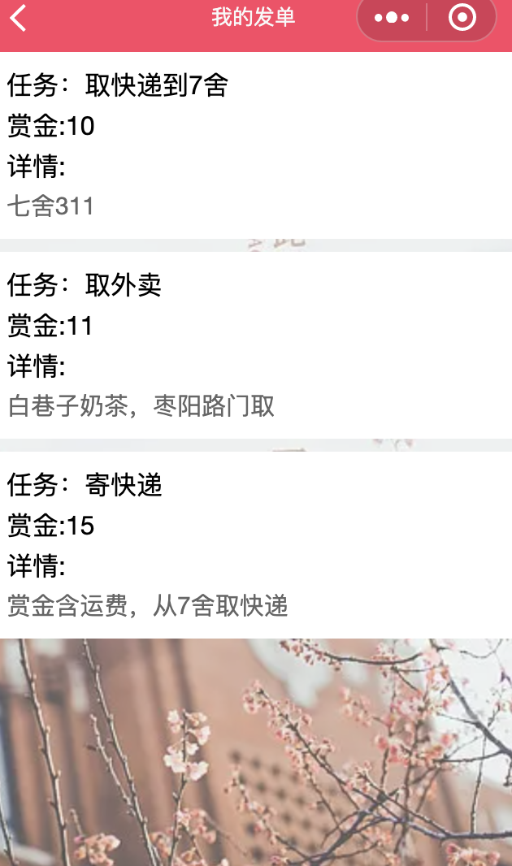
03.“We丽娃”实现--丽娃跑腿
发单：支持提交新的发单任务、点击订单，可修改订单、删除订单(✅)
收单：查看可收单信息(✅)
我的订单：查看个人发单情况
各页面之间逻辑功能跳转(✅)

Slide 10
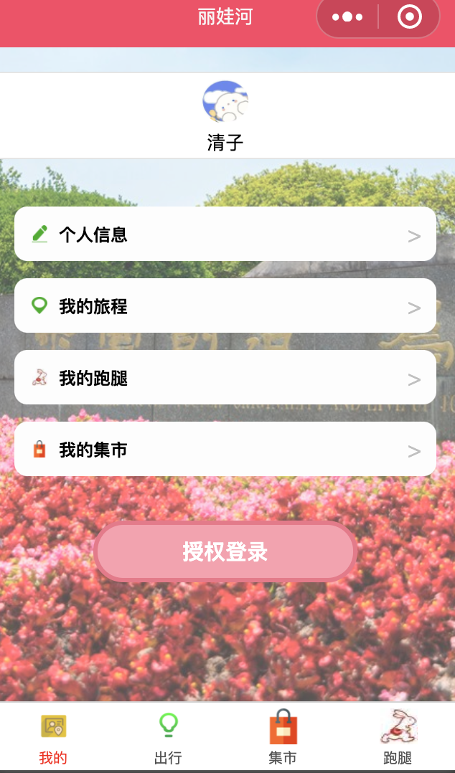

04.总结与展望
不是二次开发，而是从0开始，小组成员通过git协作,自学微信云开发，20天速成，代码量巨大!
借助微信小程序的云开发功能，在新一代云原生应用引擎的推动下，使用共享文件存储 CFS、云数据库 CynosDB for MySQL ,MongoDB等各项云计算资源能力。
保证We丽娃小程序端的高性能、高可靠性、可弹性扩缩容的应用体验!!
代码开源 欢迎同学共同完善，迈向企业级上线运营!!!

